Slide 1
Pemerintah Daerah Kabupaten Bantul
Indra bagus wijaya 14808141044
Nisa yuna rifana 14808144005
Nurul annisa fitri 14808144014

Slide 2
Organizational Characteristic

Slide 3
Culture
  SATRIYA (Selaras, Akal Budi Luhur Inovatif, Yakin dan Percaya Diri serta Ahli Profesional)
  Pemerintah Daerah Bantul menerapkan budaya SATRIYA kepada seluruh jajaran pemerintahnya.
Cluster
Policy maker
  Pemerintah Daerah Bantul membuat kebijakan-kebijakan dengan lebih mempertimbangkan masyarakat asli Bantul. Dengan harapan pasar tradisional Bantul dan daerah persawahan terjaga dan dapat bertahan dari modernisasi.
District

Slide 4
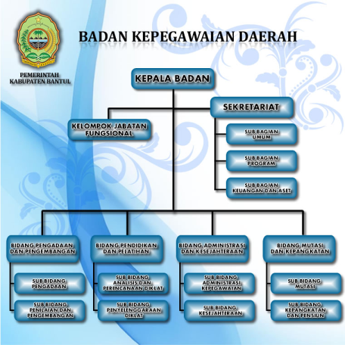
Structure

Slide 5
Size
Luas daerah : 508,1 km²
Ukuran jaringan dalam kepemerintahan di Bantul kecil, karena banyaknya peraturan daerah yang menghambat investor untuk masuk. Hal ini dilakukan untuk memaksimalkan potensi yang dimiliki warga Bantul asli.

Slide 6
Personal Characteristic

Slide 7
Personality
Menjunjung tinggi asas gotong royong. Pemerintah Bantul masih terus mempertahankan budaya tradisional Bantul. Lebih mengutamakan kepentingan bersama dan menyejahterakan masyarakat Bantul.
Pemerintah tidak terlalu mendukung bisnis dengan skala besar, karena investor dari luar lebih sulit untuk masuk ke pasar bisnis di Bantul.
Belief/Value
Ketakwaan kepada Tuhan Yang Maha Esa, kesetiaan dan ketaatan kepada Pancasila dan Undang-Undang Dasar 1945, semangat nasionalisme, mengutamakan kepentingan Negara di atas kepentingan pribadi atau golongan, ketaatan terhadap hukum dan peraturan perundang-undangan, penghormatan terhadap hak asasi manusia, tidak diskriminatif, profesionalisme, netralitas, dan bermoral tinggi dan semangat jiwa korps.

Slide 8
Ability/ Competency
Membuat kebijakan-kebijakan untuk diterapkan di Kabupaten Bantul
Lebih mengembangkan UMKM, sentra industri kecil. Dengan pengembangan tersebut banyak manusia produktif yang terserap sebagai tenaga kerja.
UMKM, industri kecil di wilayah Bantul mampu menyerap 30% dari usia produktif.
Motive
Dalam pengembangan UMKM, PemKab Bantul berencana untuk bisa memasukkan produk-produk UMKM ke dalam pasar modern.
Memberdayakan masyarakat Bantul dalam pelaksanakan kegiatan ekonomi.

